Slide 1
Try~ Java Web
프로젝트 폴더 설정
이클립스에 WAS설정
B_2. Tomcat 포트번호 변경
C. Dynamic프로젝트 시작
C_2. 이클립스 한글설정_UTF-8
C_3. jsp페이지 작성 및 실행
C_4. sevlet페이지 작성
C_5. xml 매핑과 실행
교사 최선경

Slide 2
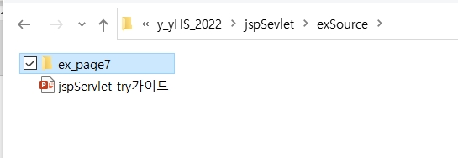
A. 프로젝트 폴더 생성

Slide 3
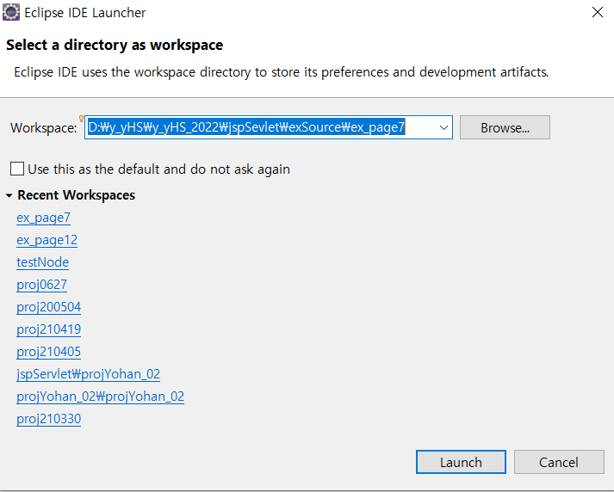
경로에 맞춰서 이클립스 실행

Slide 4
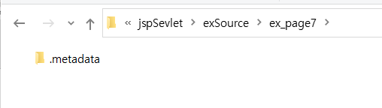
프로젝트폴더안의 환경파일을 확인한다.

Slide 5
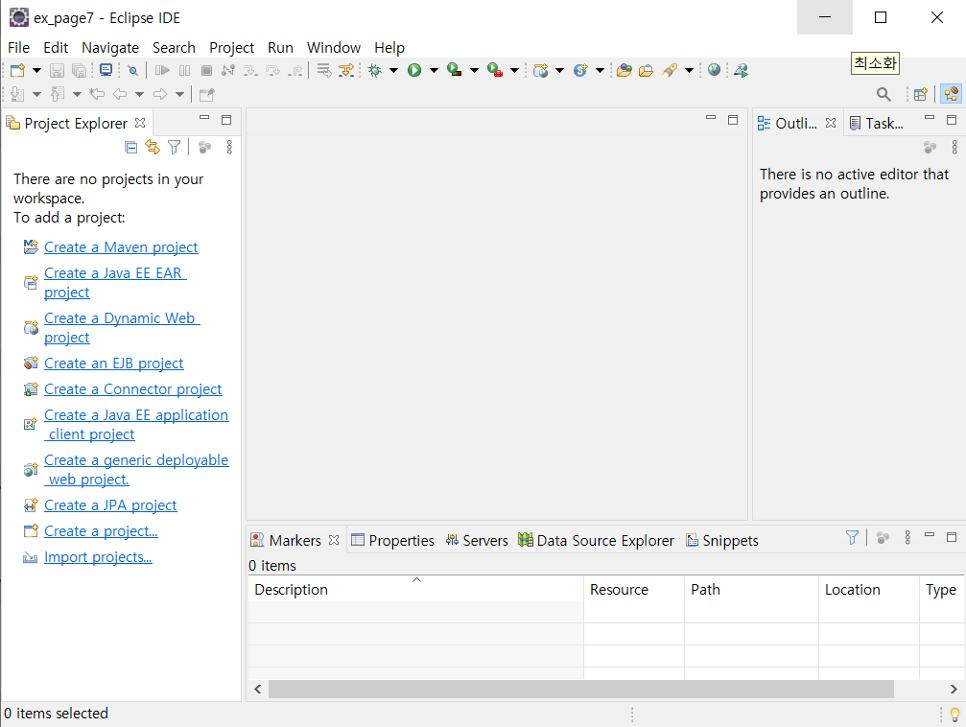
이클립스 OPEN.

Slide 6
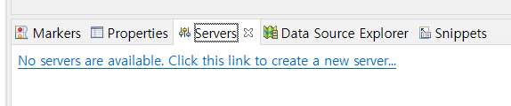
B. 자바웹을 개발하기 위한 WAS설정.
WebApplicationServer 설치 __ ex. Tomcat9
이클립스에 Tomcat을 서버로 연결

Slide 7
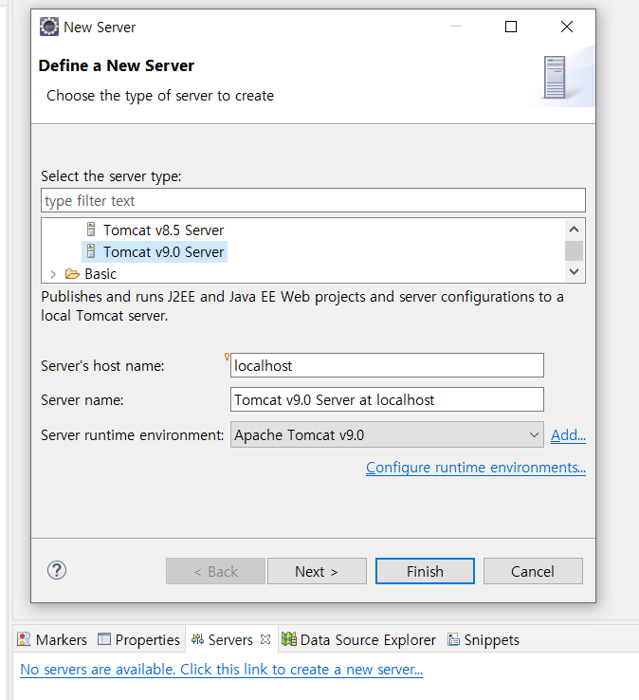
이클립스
하단 Servers

Slide 8
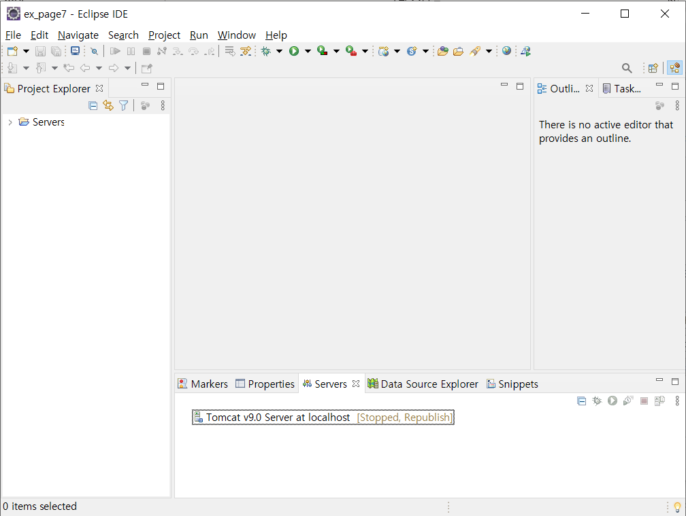
이클립스에
서버설정 확인

Slide 9
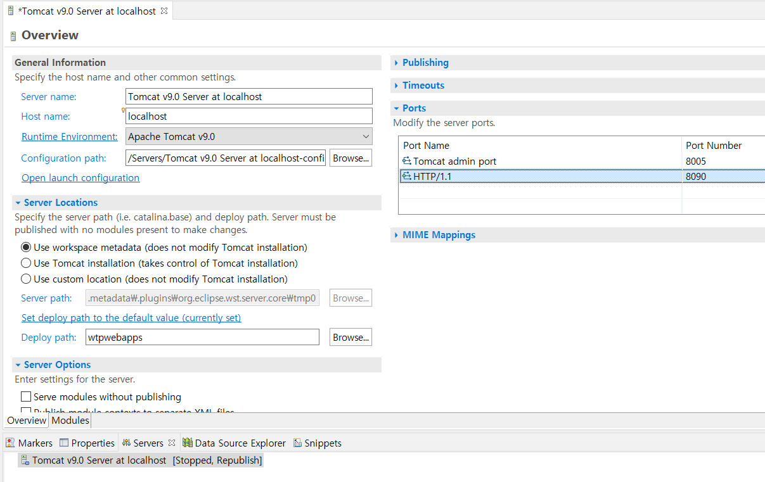
B_2. Tomcat 포트Port 번호변경_충돌방지

Slide 10
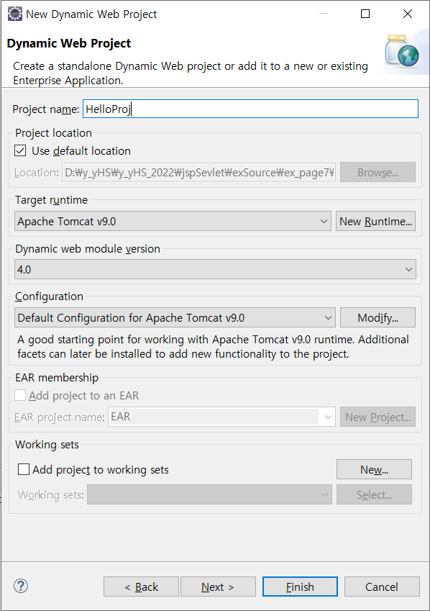
Dynamic Web Project 생성

Slide 11
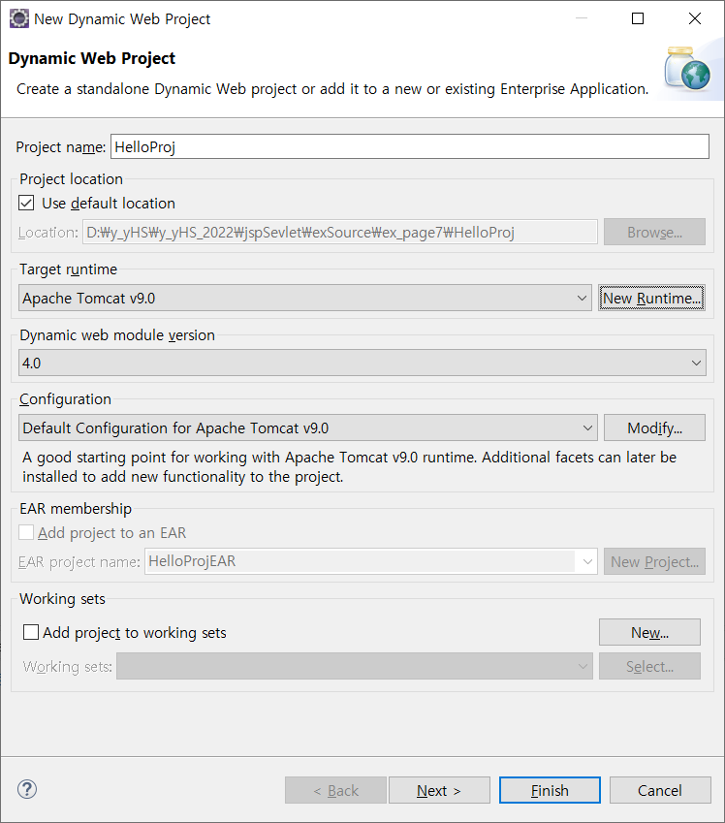
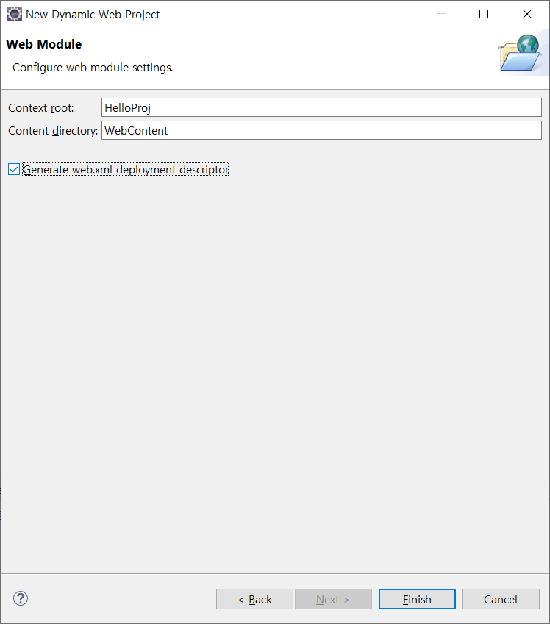
Next버튼-> Web Module에서 체크
Xml 환경파일을 자동으로 만들어줌

Slide 12
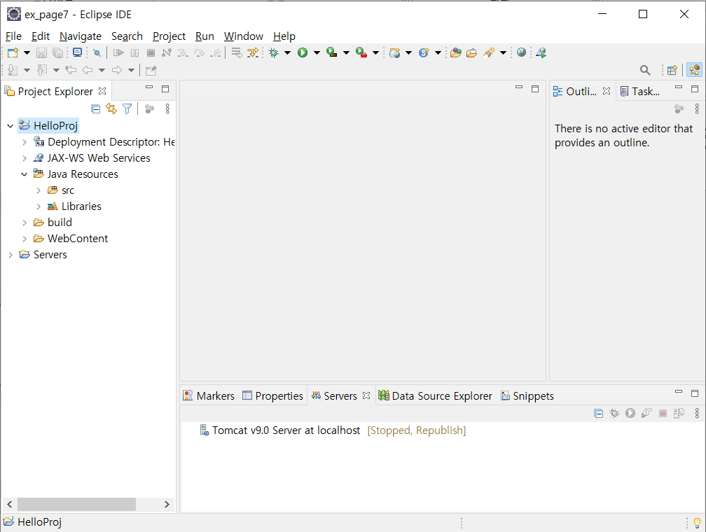
C. Dynamic 프로젝트 시작.

Slide 13
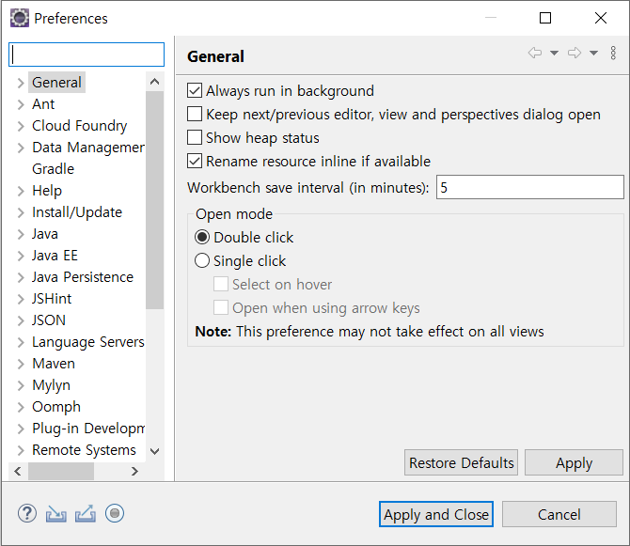
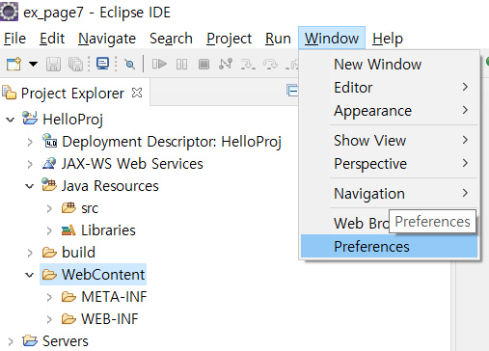
C_2. 이클립스 한글설정

Slide 14
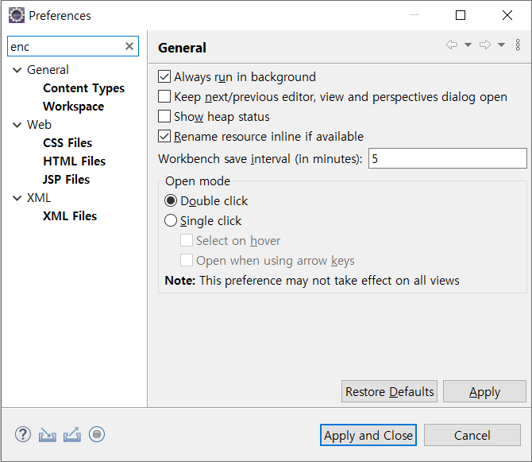
검색란에 enc입력

Slide 15
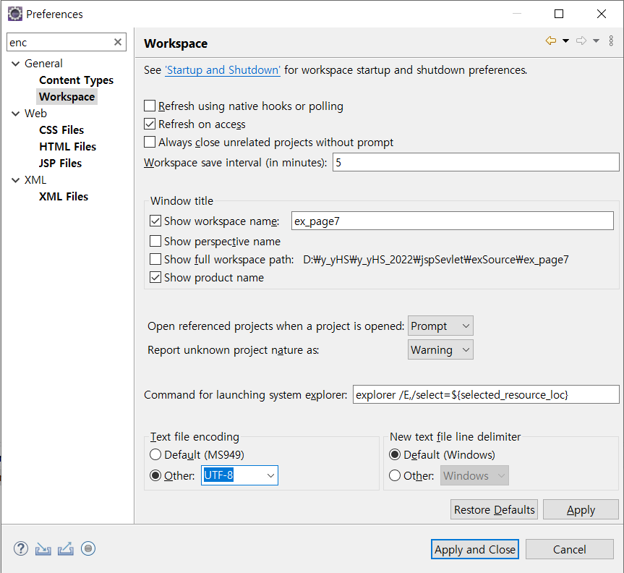
코딩영역 한글깨짐방지.

Slide 16
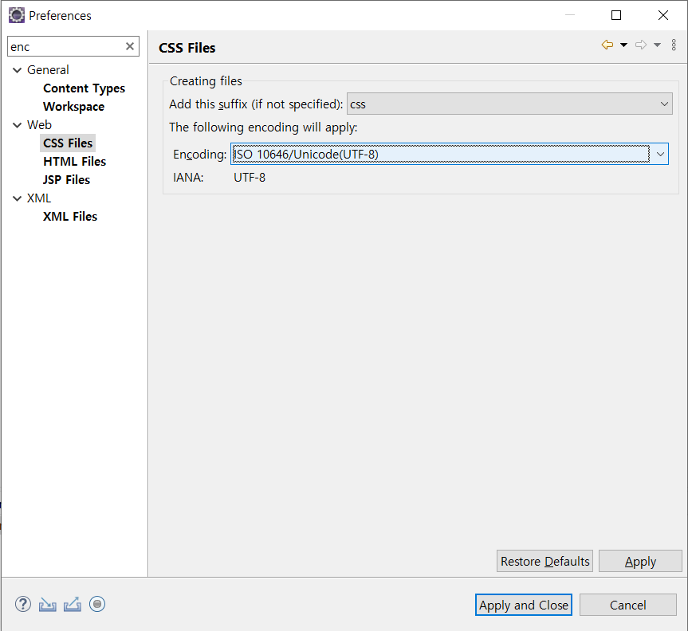
스타일시트 한글깨짐방지.

Slide 17
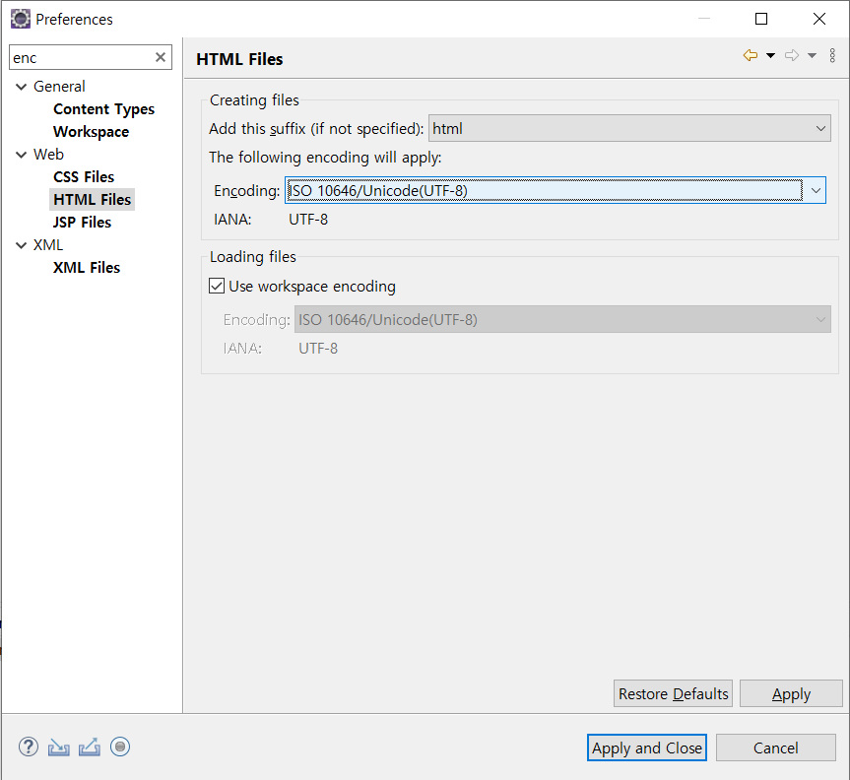
html파일 한글깨짐방지.

Slide 18
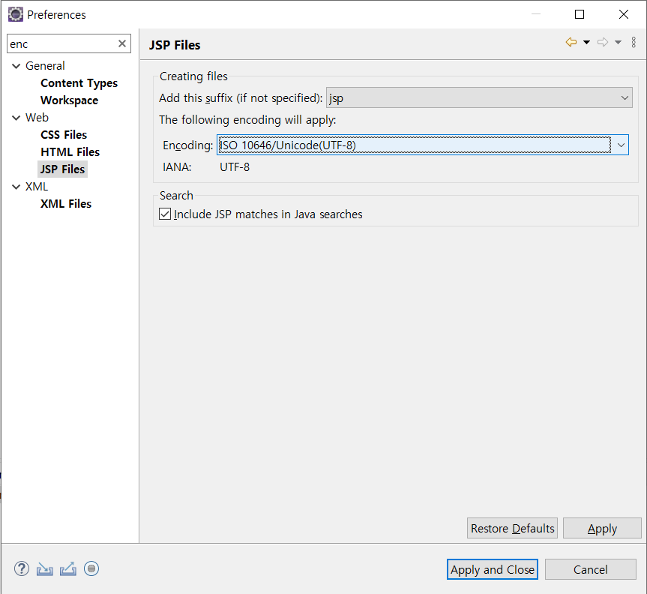
Jsp파일 한글깨짐방지

Slide 19
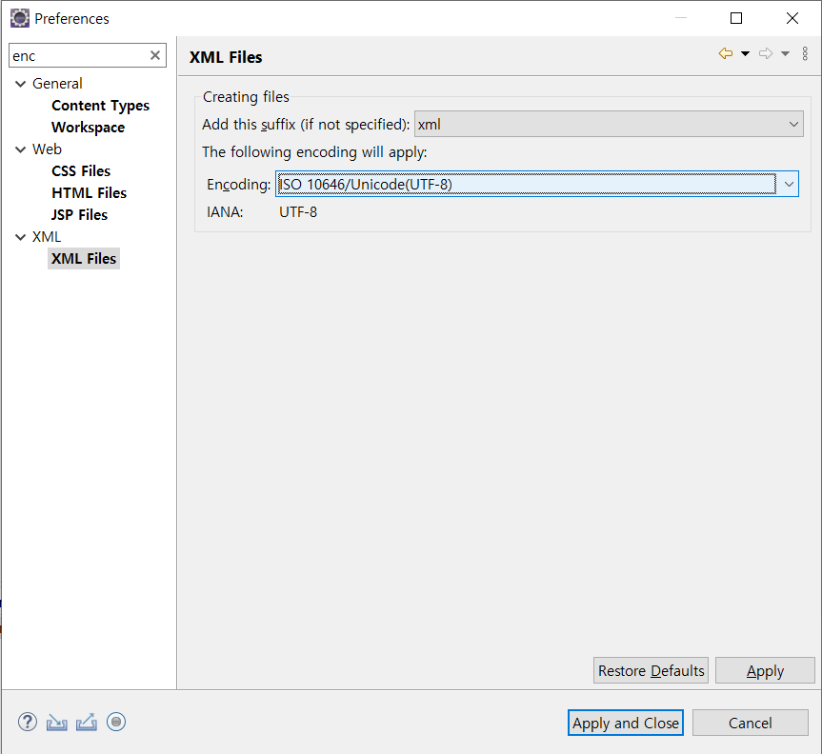
xml파일 한글깨짐 방지

Slide 20
C. Dynamic 프로젝트 작성 시작

Slide 21
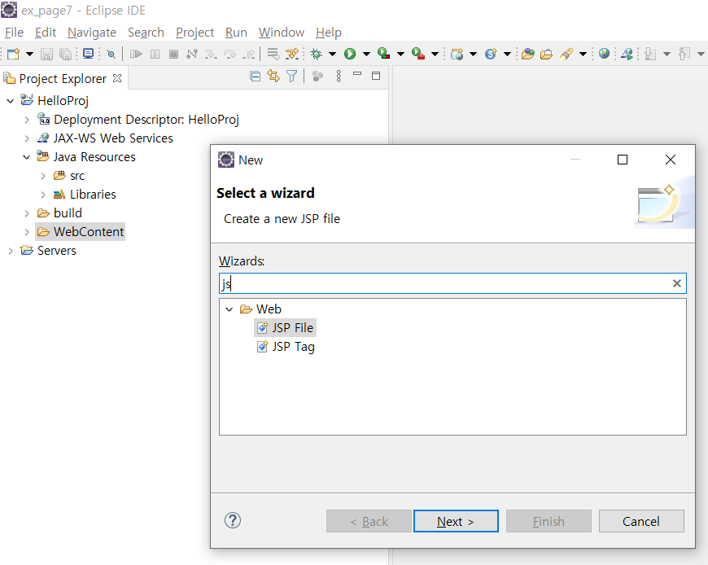
C_3. WebContent에 hello.jsp 생성

Slide 22
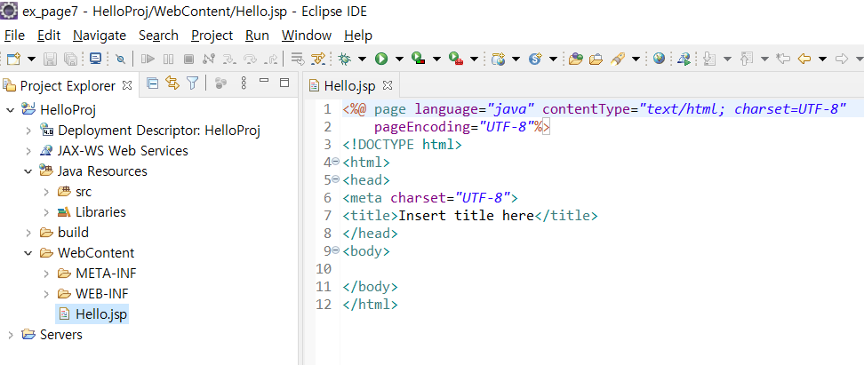
Hello.jsp

Slide 23
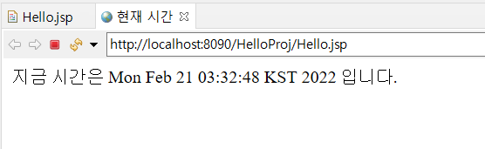
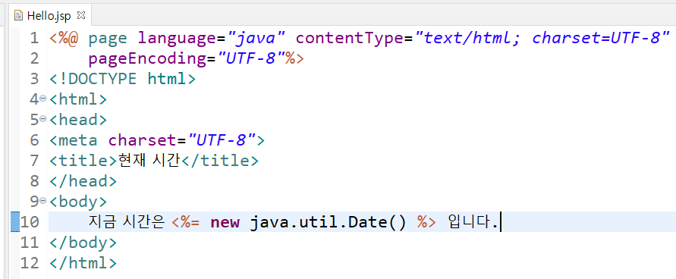
Hello.jsp
작성 및 실행

Slide 24
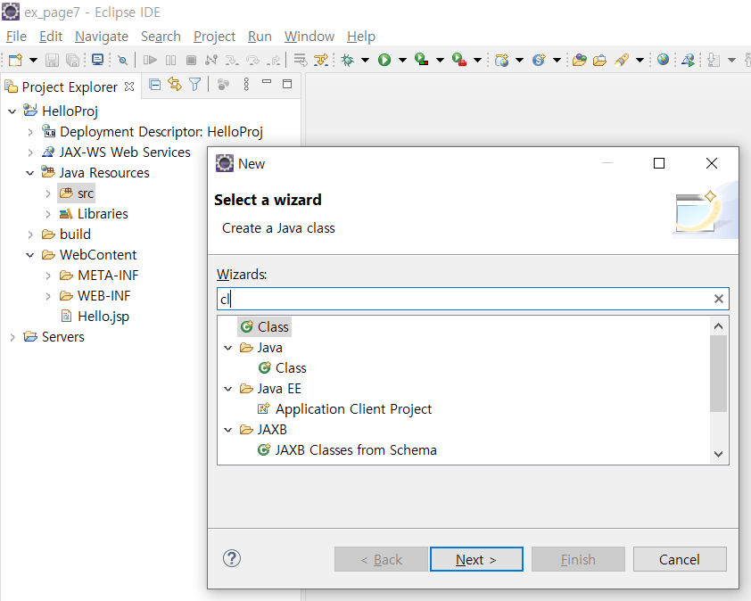
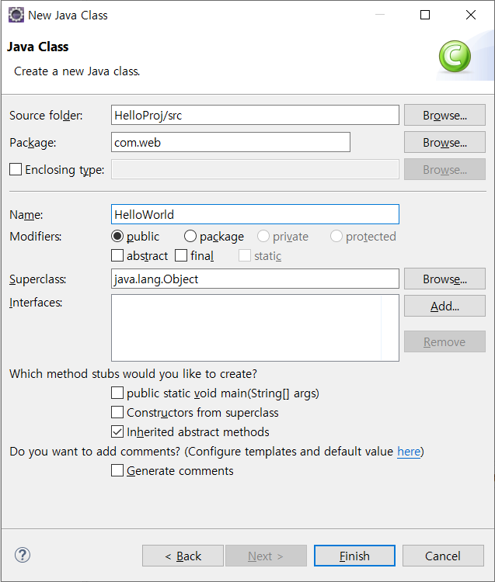
C_4. servlet 페이지 작성

Slide 25
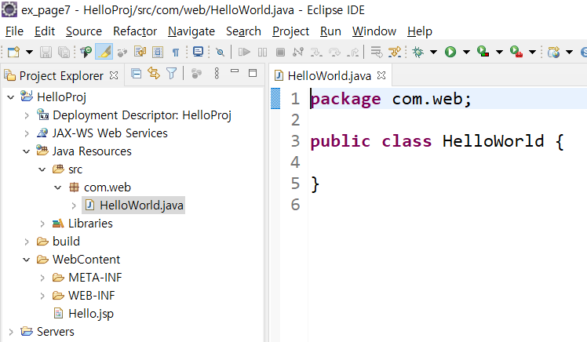
HelloWorld.java

Slide 26
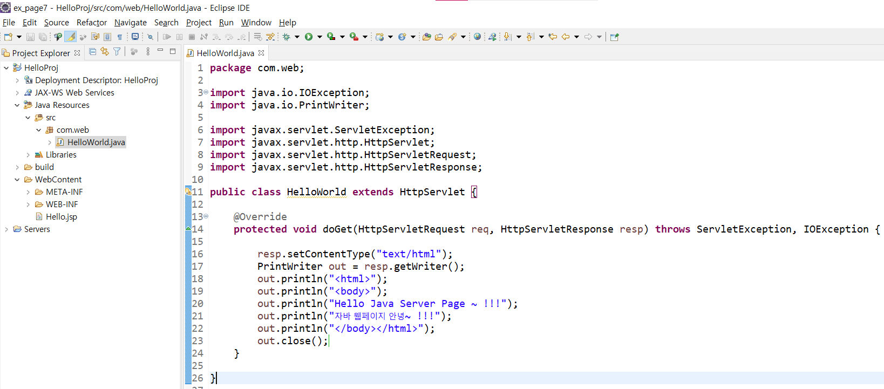
HelloWorld
서블릿페이지
작성

Slide 27
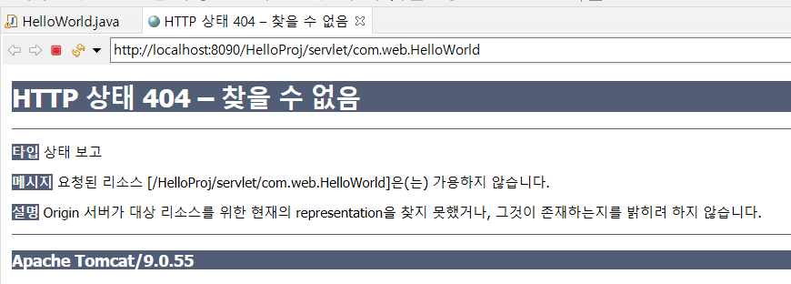
HelloWorld 서블릿페이지 실행

Slide 28
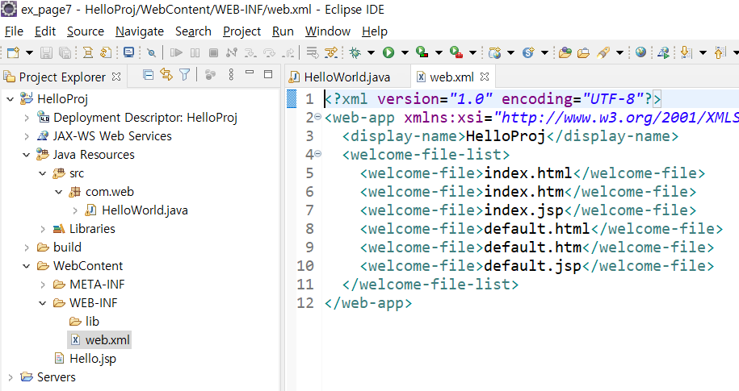
C_4. 서블릿 페이지의 실행을 설정
페이지를 열어보자~
수정은 다음장에 기록…->

Slide 29
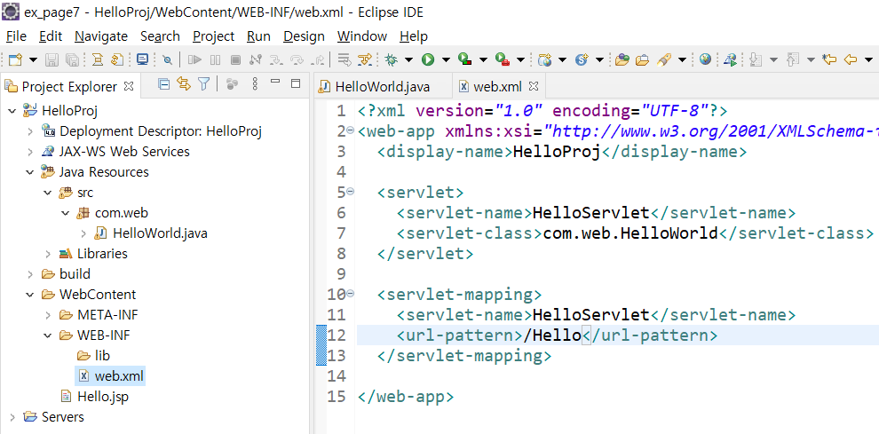
Web.xml 수정하기

Slide 30
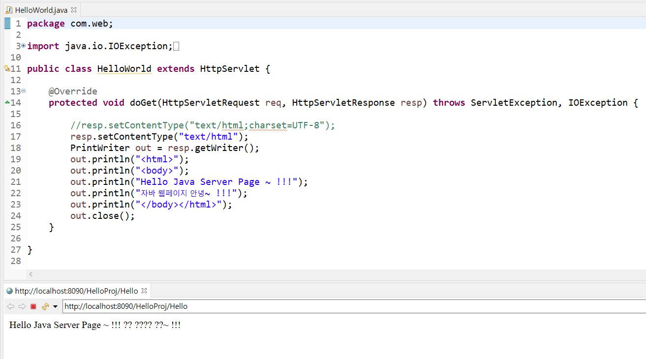
서블릿 작성 및 실행 1

Slide 31
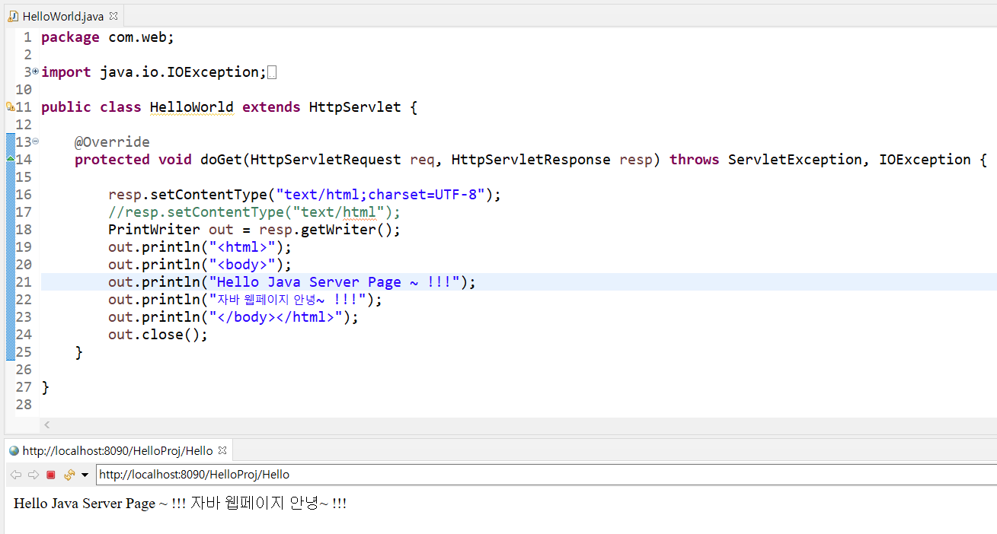
서블릿 작성 및 실행 2

